Slide 1

Introdução à Inteligência Artificial
Rosa Maria E. M. da Costa
UERJ

Slide 2
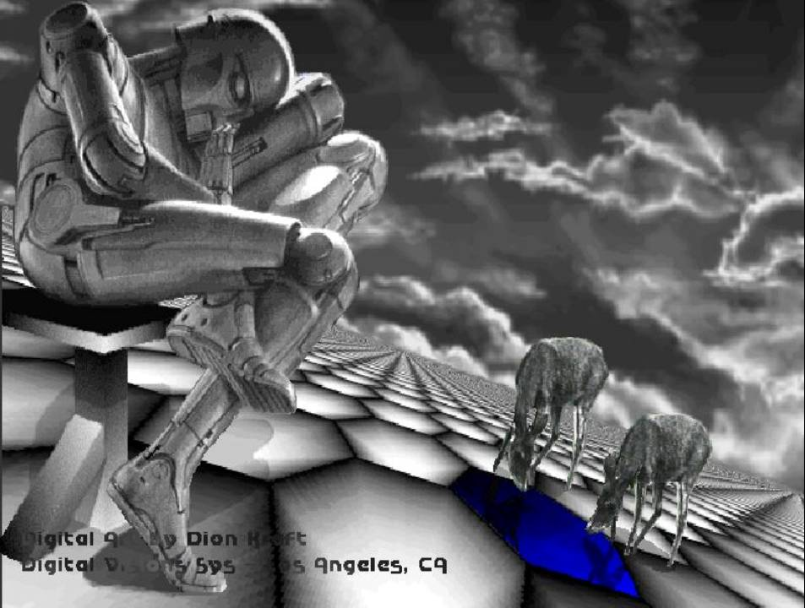
Definição simples para a IA
Estudo de como fazer os computadores
realizarem tarefas que, no momento, as
pessoas fazem melhor

Slide 3
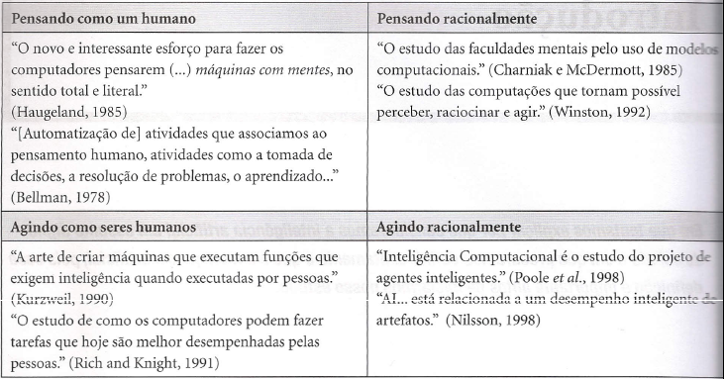
Mais definições da IA
Linhas superiores: associadas aos processos de pensamento e raciocínio.
Linhas inferiores: referem-se ao comportamento.
Fonte: Inteligência Artificial, Russel & Norvig, 2013

Slide 4
A IA abrange uma enorme variedade de
subáreas do conhecimento.
Lida com questões de aprendizado e percepção.
Disciplinas que contribuem com ideias para a IA:
Filosofia, Matemática, Economia(teoria dos Jogos),
Neurociência, Psicologia, Engenharia da Computação,
Teoria de Controle e Cibernética, Linguística.....

Slide 5
Problemas contidos na IA
Jogos explosão combinatória
Demonstração de teoremas
Reconhecimento de padrões
Linguagem natural
Diagnósticos
Sistemas de ensino/aprendizagem
Modelagem cerebral
Busca e classificação de dados

Slide 6
Desafios
Como saberemos se tivemos sucesso na construção
de um problema inteligente ?
Inteligência requer conhecimento
Precisa modelar o conhecimento

Slide 7
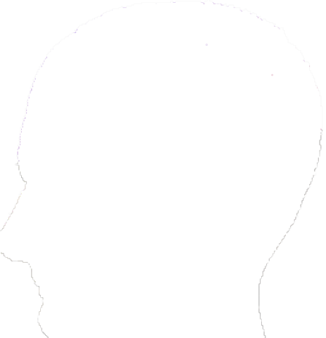
Ao longo dos milênios um grande
mistério persiste: a mente humana

Slide 8
Na tentativa de explicar o fenômeno mental, o homem
desenvolveu teorias diversas, normalmente estabelecendo
analogias com fatos físicos observáveis.
Já foram definidas teorias da mente baseadas em
conceitos metafísicos, mecânica Newtoniana,
a biologia e atualmente, a computação.

Slide 9

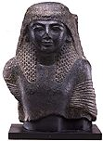
Na Índia antiga, os hindus,
de 7 a 10 mil anos atrás, faziam
a divisão do consciente
e do inconsciente dos sonhos.
No Egito, 2.300aC: a mente é imaterial,
invisível, imortal e o coração é a sua sede.
(teoria mais pobre)

Slide 10

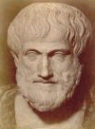

Pitágoras 500 aC.:
O cérebro é a sede da mente
Na Grécia – Aristóteles, 250 aC:
A mente é o intelecto
No Renascimento – Descartes 1596-1650:
Matéria tem extensão e não pensa,
a mente pensa e não possui extensão material

Slide 11


  1900 - Freud publica “A Interpretação dos Sonhos”
como teoria da mente. Construtos similares
a filosofia hindu.
Pavlov 1849-1936 – processos mentais
são explicados por meio de associações
entre estímulos e respostas

Slide 12
Após a Segunda Guerra despontaram
várias teorias reducionistas da mente humana
Os matemáticos McCulloch e Pitts foram os primeiros
a modelar matematicamente um neurônio e obter,
por meio da conexão desses mecanismos, algum
comportamento primitivo representante de funções
mentais
Nos anos 60 Rosenblat, Minsky e Papert
desenvolveram teorias sobre o processamento
da informação por elementos computacionais
simplificados, semelhantes aos neurônios

Slide 13
Nos anos 60
Computador de Von Neuman
+
teorias da mente, auxiliadas pelo modelo comportamentalista
de Skinner
Metáfora computacional da mente
Processos mentais eram seqüenciais e centralizados
Em algum local de controle, como uma CPU

Slide 14
Idade Negra (1965-1970): Pesquisadores procuravam
por uma pedra filosofal, um mecanismo que, colocado
num computador, exigiria somente a adição de dados
para torná-lo inteligente.
Incapacidade de conviver com a “explosão combinatória”

Slide 15

O Paradigma Simbolista
Nasce com a computação digital comercial
1950 1960

Slide 16
Ou seja...
Como o computador trabalhava guiado por uma seqüência
Finita de operações bem-definidas e de forma determinística
(algoritmo)
Então...
Os processos mentais eram seqüenciais e centralizados em
Algum local de controle, semelhante a CPU dos computadores
Logo...
Todos os processos mentais poderiam ser simulados em uma
máquina que pudesse processar símbolos

Slide 17
Simbolismo
A Mente é um processador simbólico
A Mente é centralizada e seqüencial
A Mente independe do substrato físico
A inteligência se expressa na solução de problemas
Operadores transformam os símbolos sucessivamente
até a solução ser atingida
A inteligência está nas heurísticas: conselhos de que operadores aplicar em cada situação

Slide 18

Problema
Seres humanos sabem executar tarefas complexas, sem saber
explicar como as executam

Slide 19
Anos 80
Com o advento da computação paralela e
distribuída, nos anos 80, surgem oposições
à mente simbolista, seqüencial, organizada e centralizada.
As novas teorias da mente passa a se basear na
neurofisiologia
Primeiros modelos de redes neuronais

Slide 20
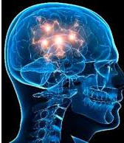
A inteligência não estaria mais na capacidade de
processamento simbólico, mas sim, nas conexões
entre os elementos computacionais
A mente passa a ser paralela no tempo
e distribuída no espaço

Slide 21
Diferença entre simbolistas e conexionistas
Reside no conceito de algoritmo utilizado
pelas duas correntes

Slide 22
Simbolistas
Mente pode ser substituída por um algoritmo simbólico,
centralizado, seqüencial e determinístico
Sucesso fenômenos mentais conscientes,
raciocínio, fala, leitura.
Conexionistas
Mente pode ser simulada a partir de uma algoritmo
numérico, paralelo, distribuído e probabilístico
Sucesso processos mentais inconscientes,
(memória, percepção).

Slide 23
Mente realiza tarefas e as vivencia
Qualquer outro sistema físico pode executar,
mas não vivencia-las

Slide 24
A questão funcional da mente é o lado fácil
do problema, mas mesmo assim é um grande desafio
Questão difícil
Consciência do processo funcional

Slide 25

Talvez a consciência seja um princípio
fundamental, irredutível, assim como
carga elétrica, espaço, tempo...
Continuamos a não conhecer a mente

Slide 26
A inteligência segundo os simbolistas
Como medir a capacidade de uma máquina em
relação ao meio que a circunda ?
Como medir a capacidade de uma máquina resolver um
problema matemático ?
ou de compreender a linguagem humana ?

Slide 27
São desafios que Alan Turing, na década de 30,
procurou resolver.
Solução:
Teste no qual a máquina seria colocada em uma sala fechada
e teria de imitar o ser humano ao responder perguntas.
Outra sala com um ser humano respondendo às perguntas.
Em outra sala um segundo humano faz as perguntas a
qualquer uma das duas salas
Função: descobrir a máquina inteligente

Slide 28
Programar um computador para
passar no teste de Turing exige muito trabalho.
O computador precisaria ter as seguintes
capacidades:
Processamento de linguagem natural,
Armazenamento de conhecimento,
Raciocínio automatizado,
Aprendizado de máquina.
Dúvida persiste.....
A máquina pode pensar ?

